Slide 1
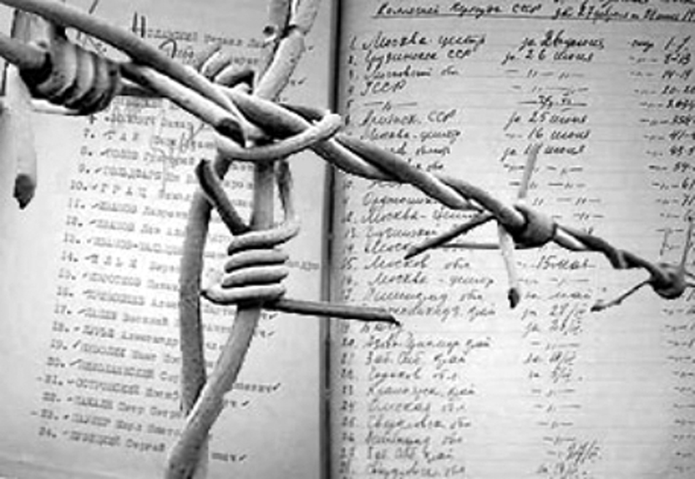
Жертвы политических репрессий
30 октября
Учитель истории Орел Елена Анатольевна
Лицей 244 Санкт- Петербург 2014

Slide 2
Репрессии
– “подавление” (от латинского) – карательные мероприятия, наказания, имеющие целью подавить, положить конец чему-либо. Пик сталинских репрессий в нашей стране пришелся на 1937-1938 годы. Караганда, Чита, Магадан, Колыма, Игарка, Дудинка, Хатанга, Норильск… Создавалось впечатление, будто вся страна – один большой лагерь. Это были годы кровавых расправ, судов при закрытых дверях и море людских слез, сломанных судеб, искалеченных жизней.

Slide 3
Жертвы политического террора
по данным НКВД:
1 344 923 арестованных; 681 692 расстрелянных.
Комиссия ЦК КПСС в 1962 году назвала:
19 млн. арестованных;
не менее 7 млн. расстрелянных.

Slide 4
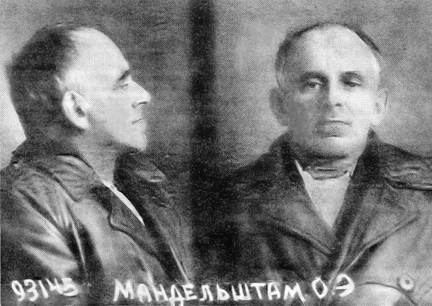
Мы живем, под собою не чуя страны, Наши речи за десять шагов не слышны, А где хватит на полразговорца, Там припомнят кремлёвского горца.

Slide 5
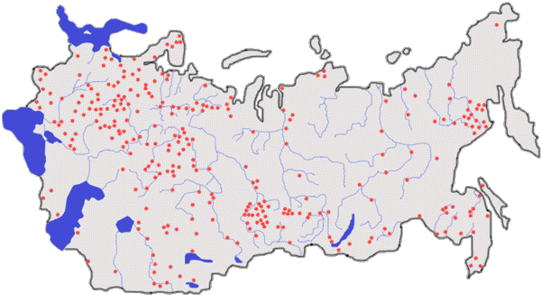
Г У Л А Г 1934-1956

Slide 6
Итак, НОРИЛЬЛАГ родился 25 июня 1935 года.
Из архивных данных:
“Июль – октябрь 1935 год – 1200 заключенных,
январь 1936 г. – 1251 заключенный,
1937 г. – 9139 заключенных,
1938 г. – 10332 заключенных,
1942 г. – 26421 заключенный,
октябрь 1948 г. – 49822 заключенных,
1951 г. – 71331 заключенный,
1953 г. – 120000 человек.

Slide 7
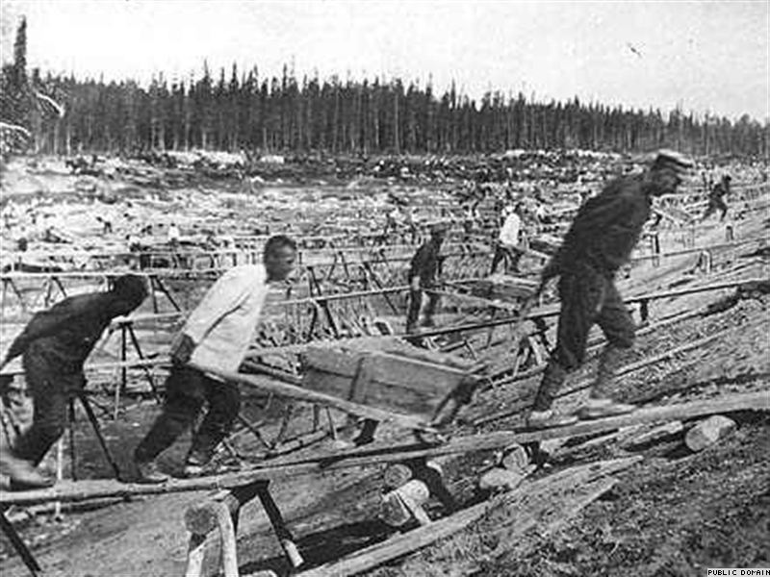

Slide 8
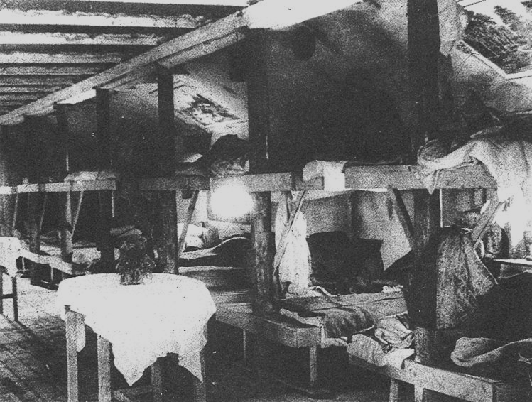

Slide 9
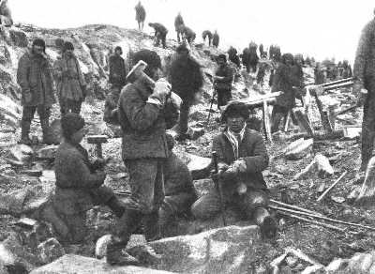

Slide 10
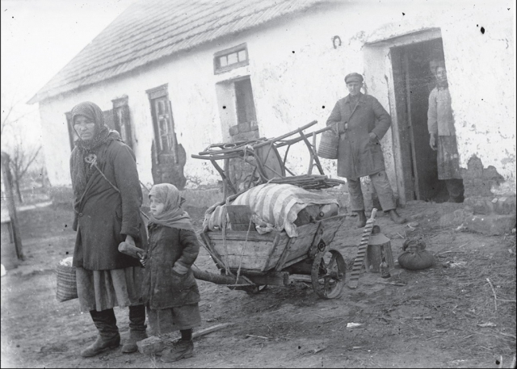

Slide 11
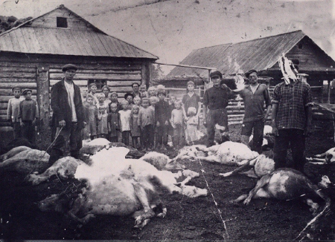

Slide 12
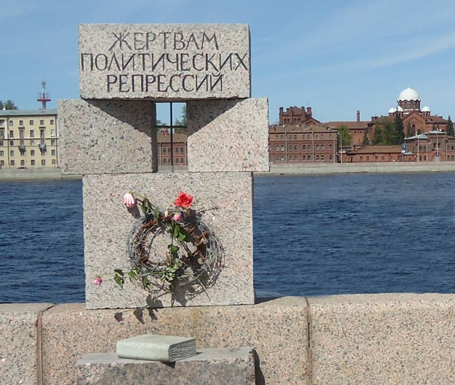
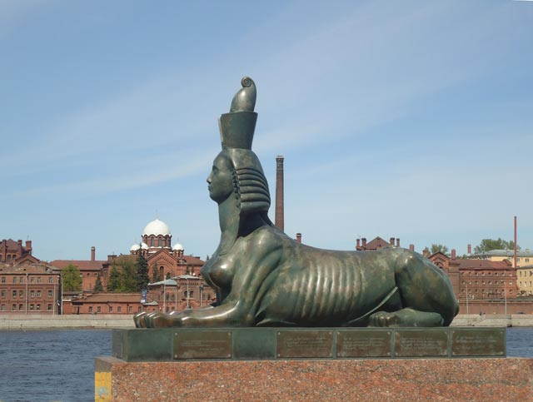

Slide 13
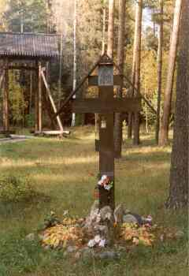
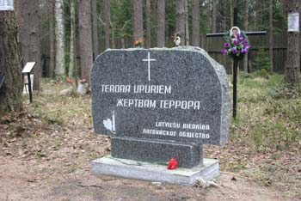
П.Левашово
здесь захоронено около 45 тысяч жертв сталинских репрессий 1937—1953 гг

